Slide 1
Valodas skaidrības problēmas un risinājumi
AMPLEXOR Latvia pieredze darbā ar ES dokumentiem
2020. GADA NOVEMBRIS
Notes:
Presentation Title – graphic option

Slide 2
AMPLEXOR grupa
Fakti un skaitļi
41 BIROJS
23 valstīs
1850 DARBINIEKU
Visā pasaulē
PAKALPOJUMI
Konsultēšana un sistēmu integrācija
Valodu pakalpojumi
Izdevējdarbība
Tulkojumi ES iestādēm
Globāli
Latvijā
Pieredze kopš 1987. gada
Pieredze kopš 2008. gada
2020. gadā lielākie klienti publiskajā sektorā: EK un EP

Slide 3
TULKOTĀJI UN REDAKTORI
Darbs ar ES iestāžu dokumentu tulkojumiem latviešu valodā
3 štata tulkotājas redaktores
63 aktīvie ārštata tulkotāji un redaktori (ES)
99 ārštata tulkotāji un redaktori kopā (ES)

Slide 4
KĻŪDU TIPI
Eiropas Parlaments
TERM - Terminology
MIS - Mistranslation
OM - Omission
ADD - Addition
GR - Grammar
PT - Punctuation
SP - Spelling
CL - General Style (Clarity)
REF - Job-specific Style (References)
PRES – Presentation

Slide 5
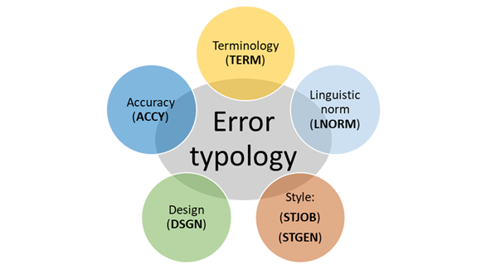
KĻŪDU TIPI
Eiropas Komisija
Nepietiekama izteiksmes skaidrība, nepiemērots valodas stils
Neveikli izteikumi, liekvārdība
Grūti uztverams teksts
Neatbilstība valodas stilam (lietišķajam, publicistikas, juridiskajam utt.)
Kļūdaini veidotas vārdkopas
Neskaidra informācijas organizācija teikumā (loģiskais uzsvars, sasaiste utt.)

Slide 6
KĻŪDU TIPI
EK dokumentu tulkojumi, 2 mēneši

Slide 7
APTAUJA
Kādi šķēršļi apgrūtina tulkojuma skaidrības, saprotamības, labskanības nodrošināšanu?
Kā rīkojaties, lai nodrošinātu tulkojuma saprotamību un skaidrību?
Kas palīdzētu tulkojuma saprotamības nodrošināšanā?

Slide 8
Kādi šķēršļi apgrūtina tulkojuma skaidrības, saprotamības, labskanības nodrošināšanu?
Nekvalitatīvs oriģinālteksts: neskaidri teikumi un kļūdas (79 %)
Oriģinālvalodas izteiksmes nekonkrētība (75 %)
Konteksta vai atsauces materiāla trūkums (63 %)

Slide 9
PIEMĒRI
Nekvalitatīvs/neskaidrs oriģinālteksts
This means that the private sector will require higher review streams to offset these costs.
[domāts revenue]
considers that the mandatory revision of the MFF is an unquestionable opportunity to address the lake flexibility and the scarcity of EU resources
[domāts lack of flexibility]

Slide 10
PIEMĒRI
Nekvalitatīvs/neskaidrs oriģinālteksts
Teksta autors nepareizi, neprecīzi lietojis terminus
Valoda, kurā sagatavots teksts, nav autora dzimtā valoda
Tulkojums jāveic no starpniekvalodas

Slide 11
PIEMĒRI
Oriģinālvalodas izteiksmes nekonkrētība
Final conformity factors were presented by the Commission as necessary
Komisija pēc vajadzības ierosināja gala atbilstības koeficientus
Komisija kā vajadzīgus ierosināja gala atbilstības koeficientus
Iran Serious Human Rights Violations Regulation
Irānas smagu cilvēktiesību pārkāpumu regula
Regula par smagiem cilvēktiesību pārkāpumiem Irānā

Slide 12
PIEMĒRI
Konteksta vai atsauces materiāla trūkums
Tulkojamais teksts ir īss, trūkst plašākas informācijas
Nav pieejami saistītie dokumenti

Slide 13
Kādi šķēršļi apgrūtina tulkojuma skaidrības, saprotamības, labskanības nodrošināšanu?
Laika trūkums (54 %)
Mašīntulkošanas izmantošana (25 %)
Grūti tulkojamas vārdu spēles, humors, asprātības oriģināltekstā (13 %)
Tekstos ieviesti jaunvārdi avota valodā abstraktiem jēdzieniem

